Slide 1
EU-DEMOKRATIA KÄYTÄNNÖSSÄ Vaikuta kansalaisaloitteella
Osa 1
Lyhyt johdanto Euroopan unioniin

Slide 4
EU:n arvot
”
”Unionin perustana olevat arvot ovat ihmisarvon kunnioittaminen, vapaus, kansanvalta, tasa-arvo, oikeusvaltio ja ihmisoikeuksien kunnioittaminen, vähemmistöihin kuuluvien oikeudet mukaan luettuina. Nämä ovat jäsenvaltioille yhteisiä arvoja yhteiskunnassa, jolle on ominaista moniarvoisuus, syrjimättömyys, suvaitsevaisuus, oikeudenmukaisuus, yhteisvastuu sekä naisten ja miesten tasa-arvo.”
Lissabonin sopimuksen 2 artikla
Vapaus
Ihmisarvo
Tasa-arvo
Demokratia
Kansanvalta
Ihmisoikeudet

Slide 5
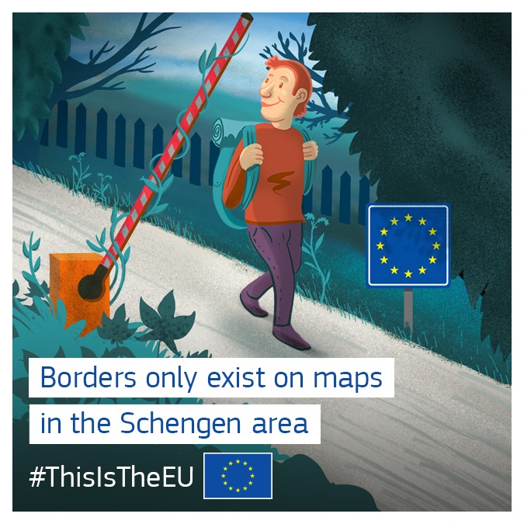
Schengen-alue
27 maata*
Yhteinen viisumikäytäntö ulkomaiden kansalaisille
*Tullut voimaan 1.1.2023
Ei rajoja jäsenvaltioiden välillä

Slide 6
Shengen-alueen nykyiset jäsenet
12
7
20
26
6
1 Itävalta
2 Belgia
3 Kroatia 4 Tšekki 5 Tanska 6 Viro 7 Suomi 8 Ranska
9 Saksa
10 Kreikka
11 Unkari 12 Islanti 13 Italia 14 Latvia
14
15 Liechtenstein 16 Liettua
17 Luxemburg
18 Malta
19 Alankomaat
20 Norja
21 Puola
22 Portugali
23 Slovakia
24 Slovenia
25 Espanja
26 Ruotsi
27 Sveitsi
5
16
19
21
2
9
17
4
23
15
1
11
8
27
24
3
13
22
25
10
18

Slide 8
Sisämarkkinat ja tulliliitto
Tavarat
Pääoma
Vapaa liikkuminen
Ihmiset
Palvelut

Slide 9
Mistä asioista EU voi säätää lakeja?
Tulliliitto
Sisämarkkinat
Liikenne
Maahanmuutto ja sisäasiat
Kilpailusäännöt
Työllisyys- ja sosiaaliasiat
Euroopan laajuinen liikenneverkko
Kansanterveys
Rahapolitiikka
Maatalous
Energia
Tutkimus ja avaruus
Kauppa
Kalanviljelylaitokset
Oikeusasiat
Humanitaarinen apu ja pelastuspalvelu
Merikasvit ja -eläimet
Ympäristö
Perusoikeudet
Kuluttajansuoja

Slide 10
Alueet, joilla EU voi tukea kansallista toimintaa
Kansanterveys
Pelastuspalvelu
Teollisuus
Hallinnollinen yhteistyö
Kulttuuri
Koulutus, nuoriso ja urheilu
Matkailu

